Slide 1
лабораторная работа №2
Студент: Мухамедияр Адиль Группа: НКНбд-01-20

Slide 2
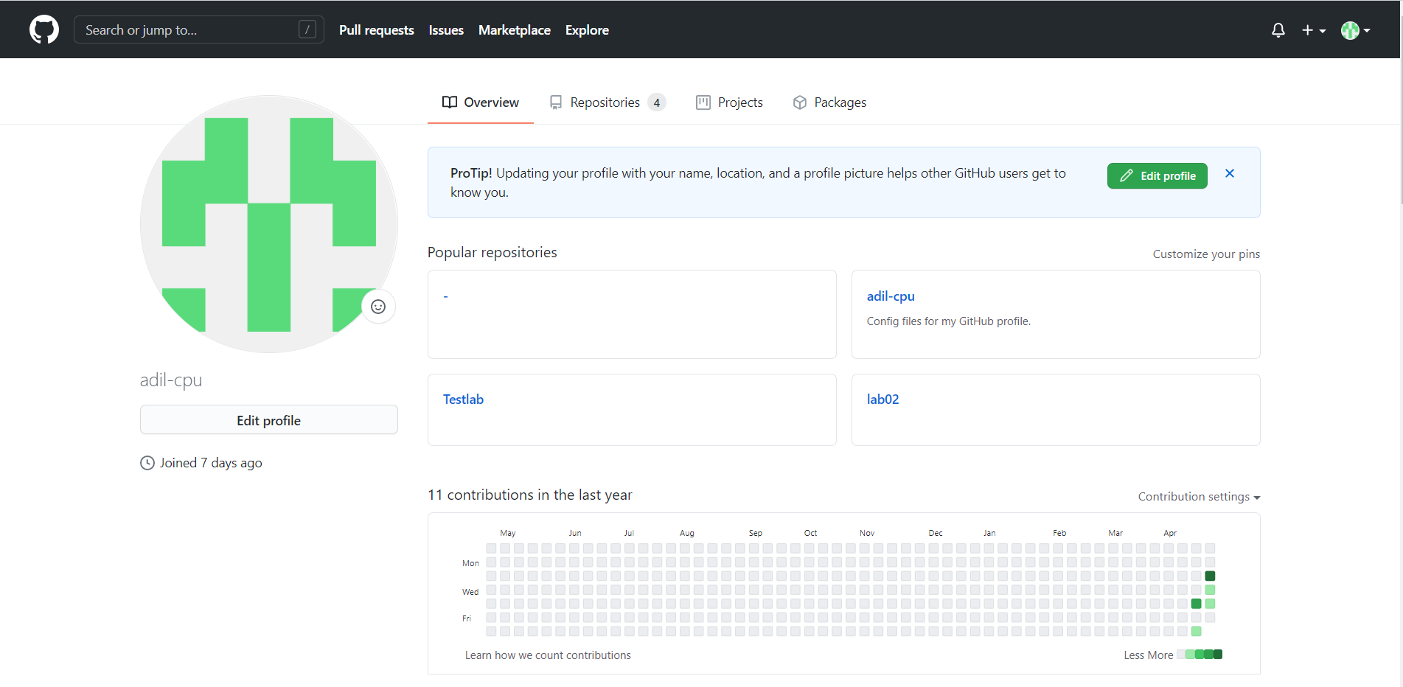
Цель:
Изучить идеологию и применение средств контроля версий.
Ход работы:
1)Создал учетную запись на github.

Slide 3
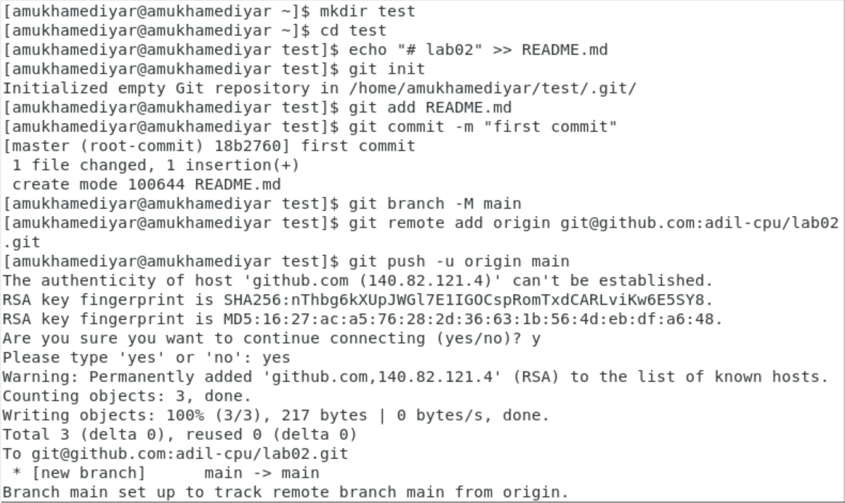
2) Обозначил рабочий каталог как test, создав ее командой mkdir. После перешел в данный каталог командой cd. Инициализировал систему git командой git init.
Создаю заготовку для файла README.md:
echo "# lab02" >> README.md
git add README.md
– Делаю первый коммит и выкладываем на github:
git commit -m "first commit”
git remote add origin git@github.com:<username>/sciproc-intro.git
git push -u origin master

Slide 4
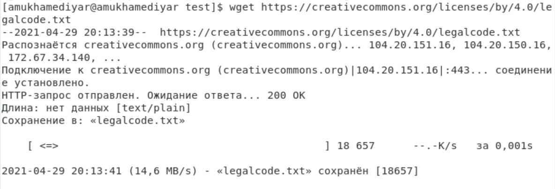
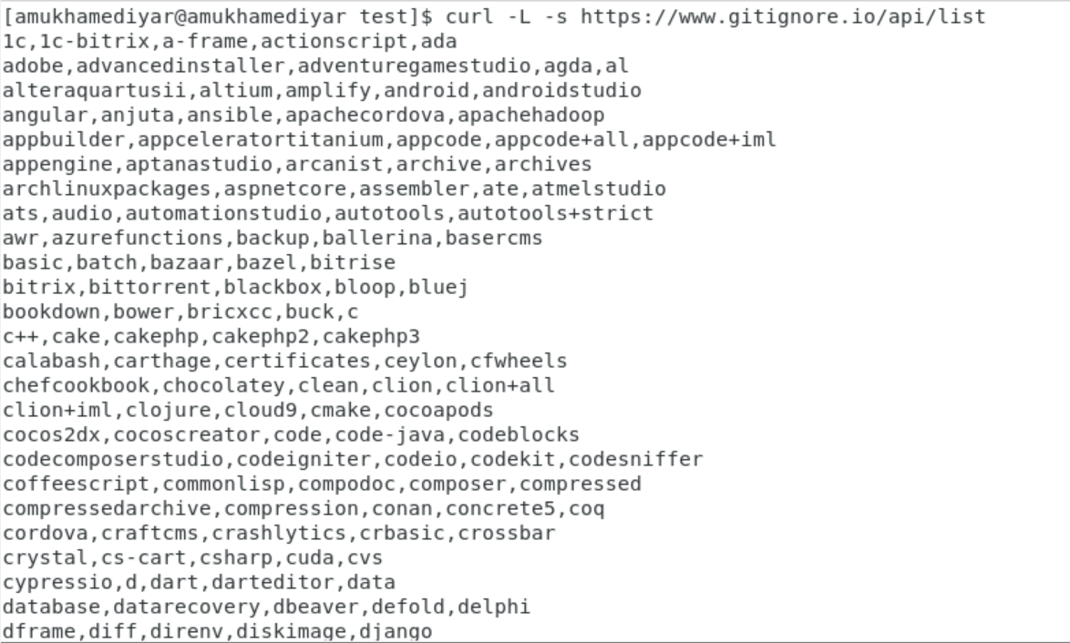
3) Добавил файл лицензий:
4)Для начало просмотрим список имеющихся шаблонов

Slide 5
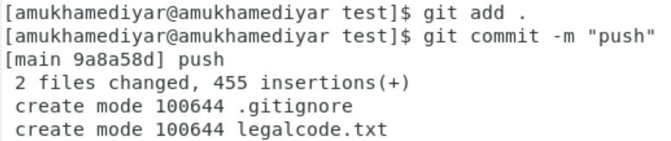
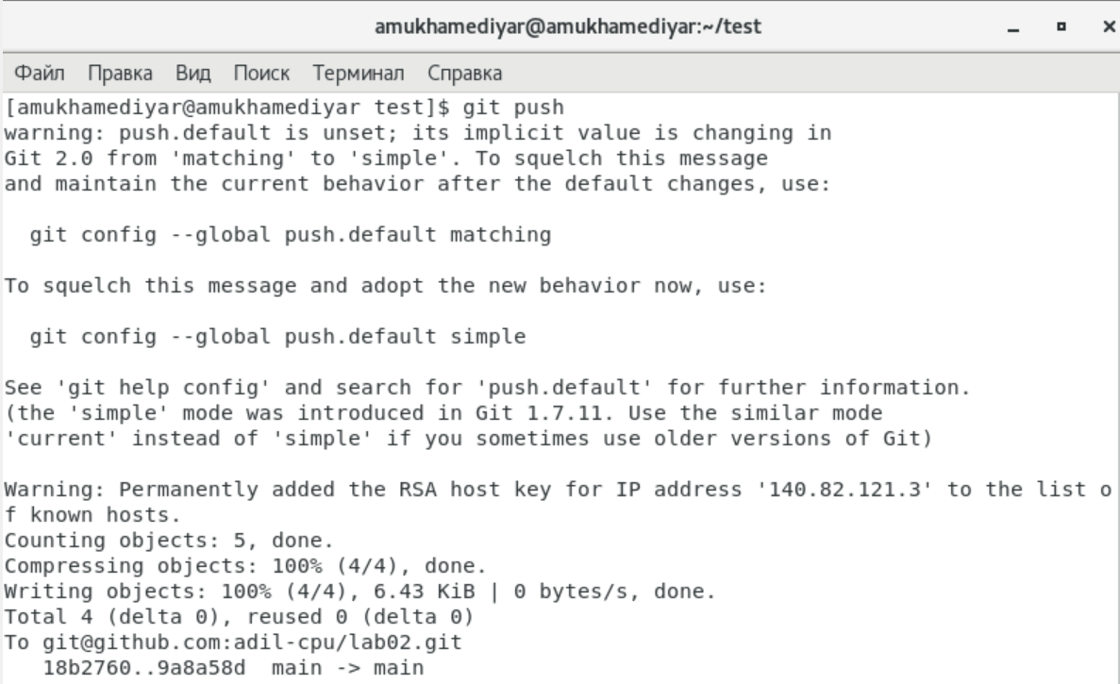
5)Теперь скачиваем шаблон для С
6)Добавил новые файлы и выполнил коммит
7)Отправим на github

Slide 6
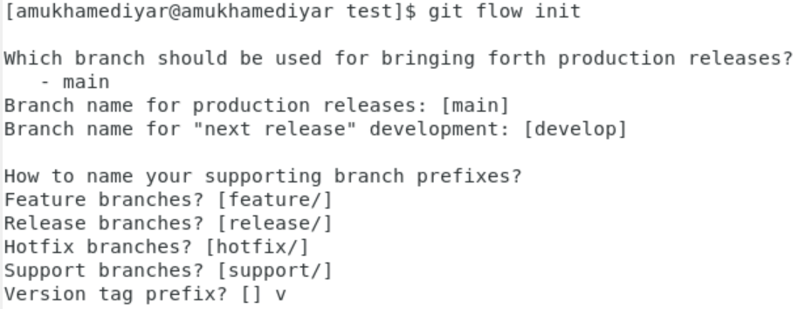
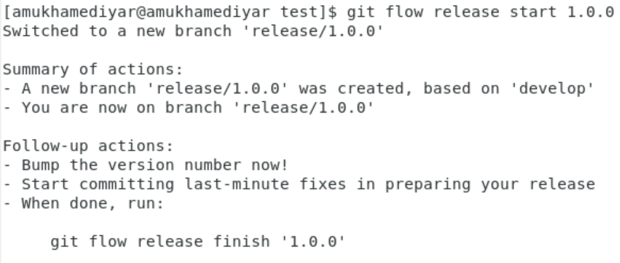


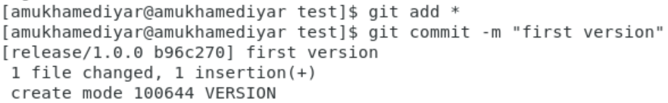
8)Инициализировал git-flow, установив префикс для ярлыков в v.
10)Создаю релиз с версией 1.0.0
9)Проверяю, что я нахожусь на ветке develop.
11)Записал версию
12)Добавил в индекс

Slide 7
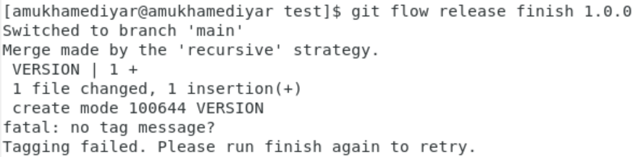
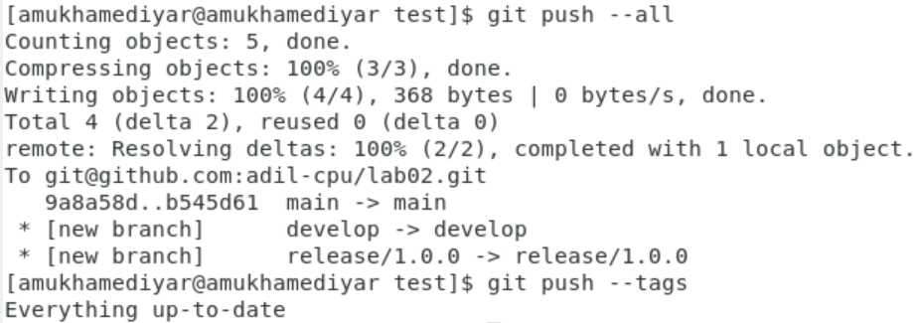
13) Залил релизную ветку в основную ветку
14)Отправил данные на github
Вывод:
Изучил и понял как работать с системой контроля версий, с помощью командной строки, а именно с Git. Разобрал команды

